Slide 1
Vyvozování hlásek
Mgr. Barbora kudrnová

Slide 2
Fonetika a fonologie
FONETIKA – zabývá se aspekty řečové komunikace, zvukovými projevy
  Zvuková stránka řeči
  Fyziologický způsob artikulace (tvorba)
  Akustická stránka řečových zvuků
  Vnímání těchto zvuků
FONOLOGIE – zabývá se zvukovou stránkou jazyka z hlediska funkčnosti
HLÁSKA – základní a nejjednodušší element lidské artikulované řeči
  Hláska X písmeno

Slide 3
HLÁSKA
TYPY HLÁSEK
  Grafém – hláska psaná
  Artikulém – hláska vyslovená
  Kiném – poloha mluvidel bez zvuku
  Foném – hláska slyšená (nenese význam, ale mění jej – tečky/dečky)
DĚLENÍ HLÁSEK
  Vokály – samohlásky
  Konsonanty – souhlásky
  Diftongy – dvojhlásky (au, ou, eu)

Slide 4
Hlásky: rozdíly mezi vokály a konsonanty
Akustický rozdíl (znělost)
  Vokály – tónové, znělé
  Konsonanty – šumivé
Artikulační rozdíl
  Vokály – výdechový proud prochází volně
  Konsonanty – výdechový proud překonává překážku

Slide 5
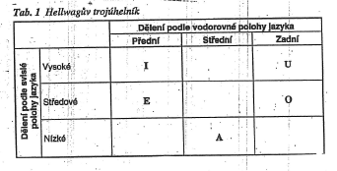
Hlásky – vokály
V ČJ 5 samohlásek, ale 6 grafémů (I/Y)
Celkem 10 fonémů (krátké a dlouhé)
Hellwagův trojúhelník
  Klasifikuje samohlásky podle polohy jazyka
  Vychází se z hlásky A

Slide 6
Hlásky – konsonanty klasifikace podle znělosti
NEZNĚLÉ: P, F, T, Ť, S, Š, K, Ch
ZNĚLÉ: B, V, D, Ď, Z, Ž, G, H
Hláska Ř – ZNĚLÁ:
  Mezi dvěma samohláskami (koření)
  Mezi samohláskou a znělou souhláskou (hořlavina)
  Mezi znělou souhláskou a samohláskou (břicho)
  na začátku slova před samohláskou (řeka)
nepárové: C, Č
nepárové: M, N, Ň, L, R, J
Hláska Ř – NEZNĚLÁ:
  Z jedné strany přiléhá neznělá souhláska (křik)
  Na konci slova (lhář)

Slide 7
Hlásky – konsonanty podle způsobu artikulace
ZÁVĚROVÉ (okluzivy), VÝBUCHOVÉ (explozívy) – silný závěr, překonání překážky
  P B M, T D N, Ť Ď Ň, K G
ÚŽINOVÉ (konstriktivy), TŘENÉ (frikativy) – výdech. proud úzkou štěrbinou, zvuk se tře
  F V J H Ch S Z Š Ž L R Ř
  Úžinové kmitné: R Ř
  Úžinové bokové: L
  Úžinové středové: F V J H Ch S Z Š Ž
POLOZÁVĚROVÉ (semiokluzívy), POLOTŘENÉ (afrikáty) – závěr, pak úžina
  C Č

Slide 8
Hlásky – konsonanty podle místa artikulace
1. ARTIKULAČNÍ OKRSEK – LABIÁLNÍ (retní)
  Bilabiální: P B M
  Labiodentální: F V
2. ARTIKULAČNÍ OKRSEK – ALVEOLÁRNÍ (dásňový)
  Prealveolární: CSZ (ostré sykavky, 1. řady), TDN, LRŘ
  Postalveolární: ČŠŽ (tupé sykavky, 2. řady)
3. ARTIKULAČNÍ OKRSEK – PALATÁLNÍ (tvrdopatrový)
  ŤĎŇ J
4. ARTIKULAČNÍ OKRSEK – VELÁRNÍ (měkkopatrový)
  K G Ch
5. ARTIKULAČNÍ OKRSEK – LARYNGEÁLNÍ (hrtanový)
  H

Slide 9
Fyziologický vývoj hlásek
VĚKOVÉ OBDOBÍ | VÝVOJ ARTIKULACE HLÁSEK
1 – 2,5 roku | B, P, M, A, O, U, I, E J, D, T, N, L (art. postavení se upravuje po 3. roce, ovlivní vývoj hlásky R)
2,5 – 3,5 roku | AU, OU, EU V, F, H, CH, K, G
3,5 – 4,5 roku | BĚ, PĚ, MĚ, VĚ Ť, Ď, Ň
4,5 – 5,5 roku | Č, Š, Ž
do 6 let | C, S, Z, R, Ř diferenciace Č, Š, Ž/C, S, Z

Slide 10
Podmínky intaktního vývoje artikulace
Mluvní vzor
Vliv prostředí a vhodná stimulace (dudlík!)
Intaktní sluch a zrak
Vývoj CNS
Mluvní orgány (podjazykový uzdička, rozštěpy, ortodontické vady)
Motorická obratnost (hrubá – jemná – oro)
Artikulační porucha X fonologická porucha

Slide 11
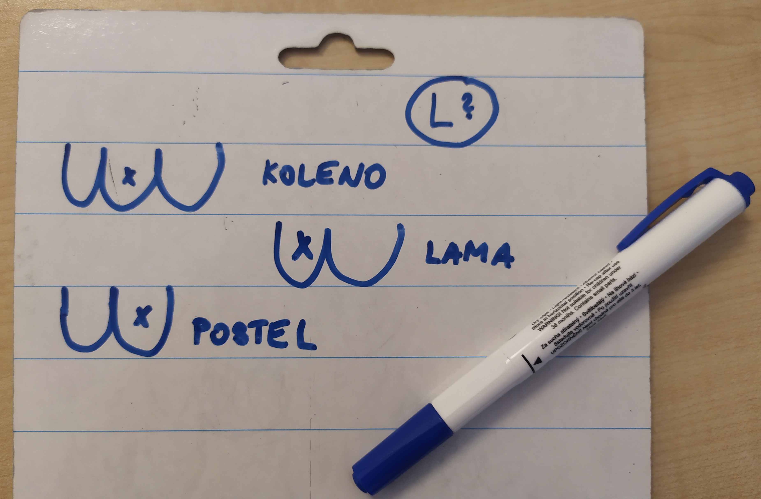
Sluchová percepce aneb neslyším – neříkám
Rozvoj fonematického uvědomění a diferenciace hlásek
Procvičujeme:
  Uvědomění si hlásky ve slově (slyším ve slově L?)
  Uvědomění si polohy hlásky ve slově (kde je L ve slově?)
  Diferenciaci znělých a neznělých hlásek
  (stejné X jiné, záměna ve slovech)
  Diferenciace sykavek – tupé, ostré, obě řady
Dále také:
  Paralalie – rozlišení KxT, GxD, LxR, ŤĎŇxTDN apod.
  Patologická vs. správná tvorba (interdentální sykavky, velární R apod.)

Slide 12
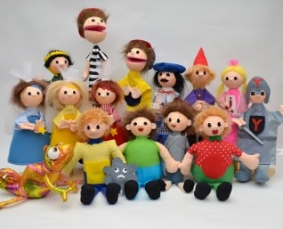
Rozvoj jazykových schopností dle elkonina
Nejprve se dítě učí MLUVIT, pak ČÍST (dříve SLYŠÍM hlásky než PÍŠU písmena)
Čtení je luštění kódu, odhalení vztahu mezi hláskami a písmeny ve slovech
Nejprve pochopení hláskové struktury slov, pak označení písmeny
Děti se učí chápat principy a pravidla skládání slov z hlásek
http://www.elkonin.cz/

Slide 13
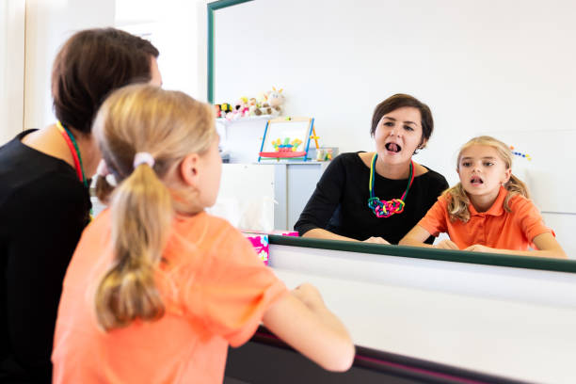
Pravidla tréninku v logopedii
Cvičte krátký čas (5-10 minut)
Cvičte každý den
Rozvíjejte děti komplexně
Úkoly koncipujte zábavně
Respektujte individualitu
Využijte pomůcky
Využijte názornost

Slide 14
Etapy nácviku hlásek
Průpravná cvičení:
  Motorika mluvidel:
    Koník, natěrač, horolezec, datel, kopeček
    Nafukování tváří
    Špulení a úsměv
    Foukání, kloktání
    Svalové cviky se špátlí
    Prvky myofunkční terapie
  Dýchání do bránice
  Výdechový proud
  Sluchová percepce
Vyvození hlásky
Fixace (izolovaně, slabiky, slova, věty – popis obrázku, básničky a písničky, čtení nahlas)
  Ve slovech nejprve na začátku, pak na konci a následně uprostřed
Automatizace (komunikační chvilka)

Slide 15
Metody vyvození hlásek
NEPŘÍMÁ metoda
  Nápodoba, využíváme citoslovce
PŘÍMÁ metoda
  Pomocí zrakové kontroly vyvození správného artikulačního postavení mluvidel
SUBSTITUČNÍ metoda
  Využití pomocné hlásky, která je artikulací blízká
MECHANICKÁ metoda
  Využití mechanické pomůcky (špátle, sondy, rotavibrátor)
SMÍŠENÁ metoda

Slide 16
Vyvození samohlásek
Málo častá chybná realizace
Stěžejní velikost čelistního úhlu, postavení rtů a poloha jazyka
Samohláska A
  Největší čelistní úhel, rty neutrálně; přirovnání kousnutí do jablka
Samohláska E
  Menší čelistní úhel než u A, rty mírné zaostření, jazyk dopředu a nahoru; přirovnání meloun
Samohláska I
  Malá čelistní úhel, řezáky se přibližují a rty zaostřují, jazyk více dopředu a nahoru; přirovnání myš
Samohláska O
  Menší čelistní úhel, řezáky lehce od sebe, rty mírné zaokrouhlení, jazyk směrem k měkkému patru; přirovnání švestka
Samohláska U
  Malý čelistní úhel, řezáky více přiblížené, rty zaokrouhlené, jazyk více k měkkému patru; přirovnání třešeň

Slide 17
Vyvození souhlásek
1. art. okrsek
BILABIÁLY
  P (neznělá, párová, závěrová, bilabiální, orální)
    Nápodoba: citoslovce papá, pipi, pápá
    Přímá metoda: pevně rty k sobě, rozražení výdechovým proudem
    Substituce: B šeptem (slabiky šeptaně s hl. B, ozve se P)
  B (znělá, párová, závěrová, bilabiální, orální)
    Nápodoba: citoslovce bubu, bába, béé, búú
    Přímá metoda: pevně rty k sobě, nafouknuté tváře
    Substituce: P s přidáním hlasu, M s držením nosního chřípí
  M (znělá, nepárová, závěrová, bilabiální, nazální)
    Nápodoba: citoslovce máma, mimi, méé
    Přímá metoda: pevně rty k sobě, hmatem kontrola na nose

Slide 18
Vyvození souhlásek
1. art. okrsek
LABIODENTÁLY
  F (neznělá, párová, úžinová středová, labiodentální, orální)
    Nápodoba: citoslovce fúú, haf, baf, pif paf; foukání ve slabikách (peříčka, vata, míček, papírek)
    Přímá metoda: prstem přidržíme dolní ret a foukneme
    Substituce: V šeptem, případně trochu protáhnout V
  V (znělá, párová, úžinová středová, labiodentální, orální)
    Nápodoba: citoslovce letadla vúú, víí, údiv vau
    Přímá metoda: „veverka“, dolní ret prstem přitlačit k horním zubům a přidat hlas
    Substituce: opakovat UA a zároveň přitlačit dolní ret k horním řezákům; F se zvýšením hlasu a artikulačním tlakem

Slide 19
Vyvození souhlásek
2. art. okrsek
ALVEOLÁRNÍ HLÁSKY
  T (neznělá, párová, závěrová, prealveolární, orální) – NEZBYTNÁ PRO HL. CSZ A R
    Přímá metoda: jazyk k tvrdému patru pevným dotykem, následně padá na spodinu ústní (fixace špátlí)
    Substituce: D šeptem
  D (znělá, párová závěrová, prealveolární, orální) – NEZBYTNÁ PRO HL. R A Ř
    Přímá metoda: jazyk k tvrdému patru pevným dotykem, s přidáním hlasu následně padá na spodinu ústní (fixace špátlí)
    Substituce: N ve slabikách se stisknutým nosním chřípím; T s přidáním hlasu a artikulačního tlaku
  N (znělá, nepárová, závěrová, prealveolární, nazální)
    Přímá metoda: jazyk k tvrdému patru pevným dotykem, hmatem na nose kontrola nosní rezonance a opakovat prodloužené NNN
    Substituce: D s pootevřenými ústy

Slide 20
Vyvození souhlásek
2. art. okrsek
ALVEOLÁRNÍ HLÁSKY
  L (znělá, nepárová, úžinová boková, prealveolární, orální, kmitná, laterální) – VLIV NA HL. R
    Nápodoba: zpěv lalala
    Přímá metoda: zvednout do artikulačního postavení, opakovat slabiky
    Substituce: ÁL – jazyk nechat opřený o alveoly a prodloužit L
  R (znělá, nepárová, úžinová kmitná, prealveolární, orální)
    Nápodoba: citoslovce jízdy auta nebo traktoru trrr, vrrr, drr
    Přímá metoda: opakovat D a profouknout
    Substituce: náhrada R hl. D; zvětšit čelistní úhel u Ř
    Mechanická metoda: Rotavibrátor, prst, sonda
  Ř (znělá i neznělá, nepárová, úžinová kmitná, prealveolární, orální)
    Substituce: šeptané a prodloužené R nebo DR s menším čelistním úhlem a zaokrouhlením rtů

Slide 21
Vyvození souhlásek
2. art. okrsek
ALVEOLÁRNÍ HLÁSKY – TUPÉ SYKAVKY
  Č (neznělá, nepárová, polozávěrová, postalveolární, orální)
    Nápodoba: kočka čiči
    Přímá metoda: zrakem správná artikulační poloha, kroužková sonda nebo špátle
    Substituce: Ť šeptem v poloze hl. Č; opakovat C a zaokrouhlovat rty a zvednout jazyk
  Š (neznělá, párová, úžinová středová, postalveolární, orální)
    Nápodoba: mašinka ššš
    Přímá metoda: zrakem správná artikulační poloha, kroužková sonda nebo špátle
    Substituce: prodloužené Č; opakovat S a zaokrouhlovat rty a zvednout jazyk
  Ž (znělá, párová, úžinová středová, postalveolární, orální)
    Nápodoba: čmelák žžž
    Přímá metoda: zrakem správná artikulační poloha, kroužková sonda nebo špátle
    Substituce: ozvučit Š a ohmatat vibrace na krku (logopedky a pak svém)

Slide 22
Vyvození souhlásek
2. art. okrsek
ALVEOLÁRNÍ HLÁSKY – OSTRÉ SYKAVKY
  C (neznělá, nepárová, polozávěrová, prealveolární, orální)
    Nápodoba: cvrček ccc
    Přímá metoda: zrakem správná artikulační poloha, kroužková sonda nebo špátle
    Substituce: šeptem T v poloze na C; opakovat Č a roztahovat rty do úsměvu
  S (neznělá, párová, úžinová středová, prealveolární, orální)
    Nápodoba: had sss
    Přímá metoda: zrakem správná artikulační poloha, kroužková sonda nebo špátle
    Substituce: prodloužené S
  Z (znělá, párová, úžinová středová, prealveolární, orální)
    Nápodoba: moucha zzz
    Přímá metoda: zrakem správná artikulační poloha, kroužková sonda nebo špátle
    Substituce: ozvučit S a ohmatat vibrace na hrdle (nejprve u logopedky, pak u sebe)

Slide 23
Vyvození souhlásek
3. art. okrsek
PALATÁLNÍ
  Ť (neznělá, párová, závěrová, palatální, orální)
    Přímá metoda: se zrakovou kontrolou a fixací hrotu jazyka opakovat ti
    Substituce: šeptem opakovat Ď
  Ď (znělá, párová, závěrová, palatální, orální)
    Přímá metoda: se zrakovou kontrolou a fixací hrotu jazyka opakovat di
    Substituce: s hlasovou sílou opakovat Ť; opakovat Ň se stisknutým nosním chřípí
  Ň (znělá, nepárová, závěrová, palatální, nazální)
    Přímá metoda: se zrakovou kontrolou a fixací hrotu jazyka opakovat ni
  J (znělá, nepárová, úžinová středová, palatální, orální)
    Nápodoba: údiv jé, jú
    Substituce: spojit I s dalšími samohláskami jedním výdechovým proudem (íá – íjá)

Slide 24
Vyvození souhlásek
4. art. okrsek
VELÁRNÍ
  K (neznělá, párová, závěrová, velární, orální)
    Nápodoba: citoslovce koko, kuku
    Přímá metoda: prstem nebo špátlí posunout jazyk dozadu, vleže nebo se záklonem hlavy
    Substituce: opakovat T a prstem nebo špátlí posunout jazyk dolů a dozadu (tyty – kyky)
  G (znělá, párová, závěrová, velární, orální)
    Nápodoba: citoslovce kachny gagaga
    Přímá metoda: prstem nebo špátlí posunout jazyk dozadu, vleže nebo se záklonem hlavy
    Substituce: opakovat D a prstem nebo špátlí posunout jazyk dolů a dozadu (dydy – gygy); K s přidáním hlasu
  Ch (neznělá, nepárová, závěrová, velární, orální)
    Nápodoba: citoslovce smíchu chacha, chichi;, dračí dech
    Přímá metoda: prstem nebo špátlí posunout jazyk dozadu, vleže nebo se záklonem hlavy, kontrola hmatem
    Substituce: prodloužení K

Slide 25
Vyvození souhlásek
5. art. okrsek
LARYNGEÁLNÍ
  H (znělá, nepárová, úžinová středová, laryngeální, orální)
    Nápodoba: smích haha, hihi, hoho, sova nebo vlak húú, hou hou
    Přímá metoda: prudký výdech s velkým čelistním úhlem, hmatem kontrolovat hrudník a hrdlo
VYVOZENÍ BĚ, PĚ, VĚ, MĚ
  Reedukace možná po automatizaci hlásky J

Slide 26

Specifika při práci s dospělými
Více vysvětlit tvorbu dané hlásky
Využít vlastní nahrávky
Využít vhodné materiály
  Slovní zásoba na úrovni věku
  Psaný text na úrovni věku
  Pomůcky
  Ne stejné jako u dětí a ještě s obrázky!
Vlastní motivace
  https://www.logopedonline.cz/logopedicke-pomucky/cviceni-ke-stazeni/

Slide 27
Webovky a e-shopy
www.logopediesusmevem.cz
www.logosik.cz
www.oskola.cz
www.logopediepraha.cz
Obrázky zdarma k výrobě materiálů a pomůcek:
https://arasaac.org/

Slide 28
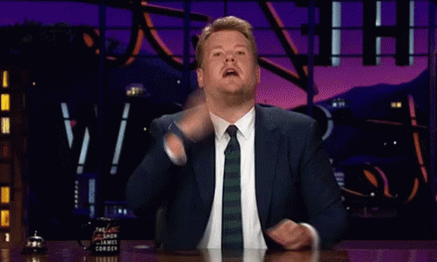
Děkuji za pozornost!

